Slide 1

Algoritmos e
Estruturas de Dados I
Análise de
Complexidade de Algoritmos
versão 5.4
Fabiano Oliveira
fabiano.oliveira@ime.uerj.br

Slide 2
Complexidade

Slide 3
Análise de Complexidade
A análise de complexidade de algoritmos descreve a eficiência dos algoritmos
Como medir a eficiência de algoritmos?

Slide 4
Análise de Complexidade
Compare com outras grandezas:
"a massa do objeto é (igual a) 10 kg"
"a altura do menino é (igual a) 1,40 m"
Queremos dizer:
"a complexidade do algoritmo é ???"

Slide 5
Análise de Complexidade
A preocupação com a complexidade (isto é, a eficiência) é antiga ─ em verdade, nasceu conjuntamente com a própria noção de computar por meios mecânicos:

Slide 6
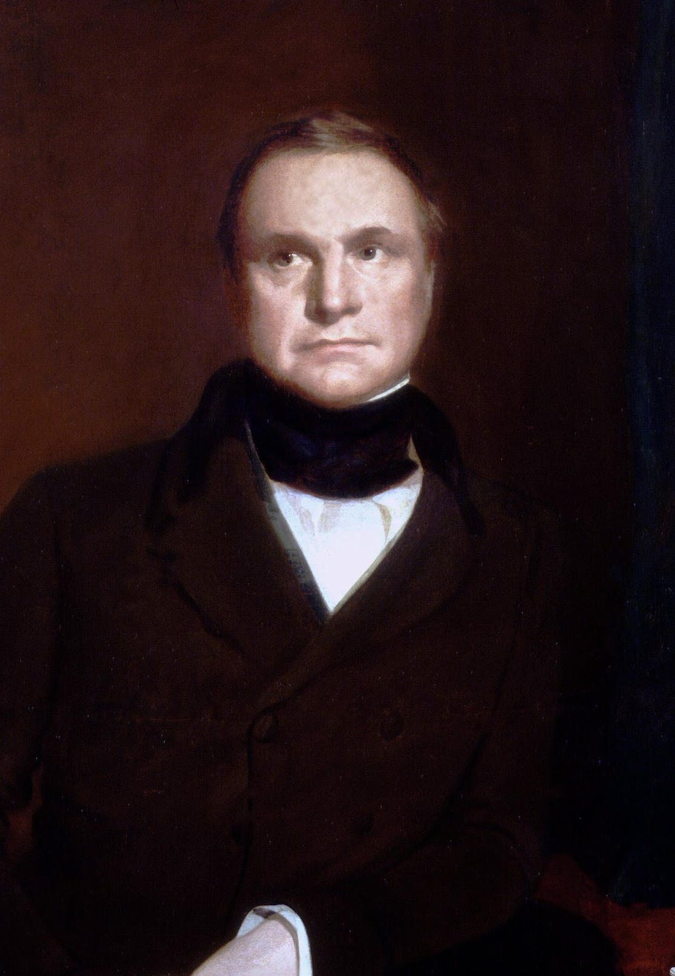
Análise de Complexidade
"(....) As soon as analytic engine exists, it will necessarily guide the future course of science. Whenever any result is sought by its aid, the question will raise – By what means of calculation can these results be arrived at by this machine in the shortest time? (...)". Charles Babbage

Slide 7
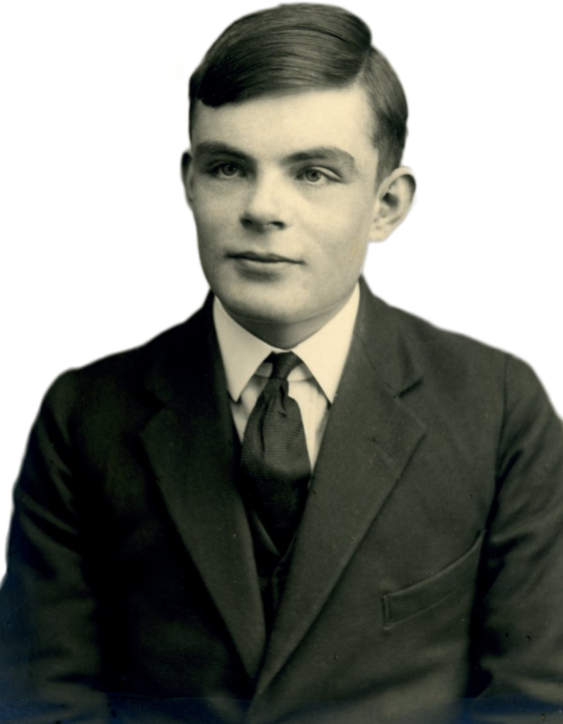
Análise de Complexidade
"(....) it's convenient to have a measure of the amount of work involved in a computing process, even if it has to be a very crude one. We may count up the number of things that various times at various elementary operations are applied in the whole process. (...)". Alan Turing

Slide 8
Análise de Complexidade
O quê medir?

Slide 9
Análise de Complexidade
O quê medir?
Tempo: tempo de execução do algoritmo
Espaço: quantidade de memória máxima empregada durante execução

Slide 10





Análise de Complexidade
de tempo:
Complexidade
máx.
de espaço:
início
execução
fim

Slide 11
Análise de Complexidade
Como medir?

Slide 12
Análise de Complexidade
Como medir?
Empiricamente
Analiticamente

Slide 13
Análise de Complexidade
Empiricamente:
Organizar um conjunto de entradas para o algoritmo, cada uma exigindo um nível diferente de consumo do recurso sendo estudado
Executar e medir do consumo do recurso
Apresentar de forma tabular e por meio de gráficos os resultados do experimento
(Opcional) Sugerir a função que descreve os pontos do gráfico (uma reta? uma parábola? outra?)

Slide 14
Análise de Complexidade
Exemplo: ordenação de vetores
V₁ = [ … ] V₂ = [ ……….. ] V₃ = [ ………………….. ] … V_{K} = [ …………………..………………….. ]
N elementos
executar & medir
organizar
apresentar
# | N | Tempo (em ms) | Espaço (em MB)
1 | n₁ | t₁ | ...
2 | n₂ | t₂ | ...
3 | n₃ | t₃ | ...
... | .... | ... | ...
K | n_{K} | t_{K} | ...
Tempo (ms)
t_{K}
sugerir
...
t₃
t₂
t₁
N
n₁
n₂
n₃
…
n_{K}

Slide 15
Análise de Complexidade
Desvantagens
Qualidade da análise altamente dependente da amostra de entradas. Para ser relevante, deve ser muito bem justificada a escolha das entradas
Impossibilidade de assegurar que a função sugerida corresponde à real

Slide 16
Análise de Complexidade
Desvantagens
Tempo (ms)
sugerir
N

Slide 17
Análise de Complexidade
Esta disciplina NÃO empregará análise empírica

Slide 18
Análise de Complexidade
Analiticamente:
Estudar o algoritmo
Contabilizar o número de passos (complexidade de tempo) e de células de memória (complexidade de espaço) que o algoritmo requer para sua execução
Note que, normalmente, tal contabilidade deve resultar em uma função das variáveis de entrada

Slide 19
Análise da Complexidade
de Tempo

Slide 20
Análise de Complexidade
Considere o seguinte algoritmo:
função Calcular(B[], N: Inteiro): Inteiro
var i, j, t: Inteiro
para i ← 1 até N faça
para j ← 1 até i faça
t ← t + j
retornar t

Slide 21
Análise de Complexidade
Considere o seguinte algoritmo:
função Calcular(B[], N: Inteiro): Inteiro
var i, j, t: Inteiro
para i ← 1 até N faça
para j ← 1 até i faça
t ← t + j = 1 passo
retornar t

Slide 22
Análise de Complexidade
Considere o seguinte algoritmo:
função Calcular(B[], N: Inteiro): Inteiro
var i, j, t: Inteiro
para i ← 1 até N faça
para j ← 1 até i faça = i passos
t ← t + j = 1 passo
retornar t

Slide 23
Análise de Complexidade
Considere o seguinte algoritmo:
função Calcular(B[], N: Inteiro): Inteiro
var i, j, t: Inteiro
para i ← 1 até N faça = 1+2+…+N = N(N+1)/2 passos
para j ← 1 até i faça = i passos
t ← t + j = 1 passo
retornar t

Slide 24
Análise de Complexidade
Considere o seguinte algoritmo:
função Calcular(B[], N: Inteiro): Inteiro
var i, j, t: Inteiro
= N(N+1)/2 + 1 passos
para i ← 1 até N faça = 1+2+…+N = N(N+1)/2 passos
para j ← 1 até i faça = i passos
t ← t + j = 1 passo
retornar t

Slide 25
Análise de Complexidade
Considere o seguinte algoritmo:
função Calcular(B[], N: Inteiro): Inteiro
var i, j, t: Inteiro
= N(N+1)/2 + 1 passos
para i ← 1 até N faça = 1+2+…+N = N(N+1)/2 passos
para j ← 1 até i faça = i passos
t ← t + j = 1 passo
retornar t
∴ a complexidade de tempo é N(N+1)/2 + 1

Slide 26
Análise de Complexidade
Compare as complexidades:
Tempo (ms)
Tempo (passos)
sugerir
N(N+1)/2 + 1
N
N
Empírica
Analítica

Slide 27
Análise de Complexidade
Compare as complexidades:
Tempo (ms)
Tempo (passos)
α(N(N+1)/2 + 1)
N(N+1)/2 + 1
N
N
Analítica
α = média de ms / passo
Analítica

Slide 28
Análise de Complexidade
Desvantagens
É necessário ter acesso à descrição do algoritmo (seu "código-fonte")
Potencialmente de difícil obtenção
Existem algoritmos para os quais sua complexidade de tempo exata não é conhecida

Slide 29
Complexidade Assintótica

Slide 30
Análise de Complexidade
Considere a existência de outro algoritmo A₂ que é equivalente ao algoritmo anterior A₁
Suponha que a complexidade de tempo de A₂ seja determinada como sendo 10N log N + 1000N + 1000000
Qual dos algoritmos é mais eficiente em tempo?

Slide 31
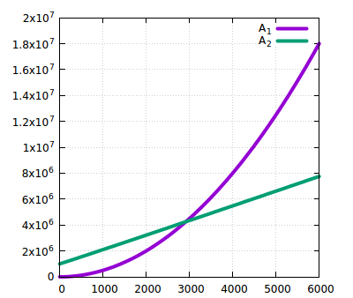
Análise de Complexidade
passos
N

Slide 32
Análise de Complexidade
O grau do polinômio é o que determina o valor do polinômio a medida que a variável cresce!
Esta complexidade é chamada de assintótica
Ela é um dos critérios mais utilizados para comparação de eficiência de algoritmos

Slide 33
Análise de Complexidade
Motivado por isto, existe uma notação especial que evidencia a classe de crescimento de uma função ─ a notação assintótica

Slide 34
Análise de Complexidade
Intuição da notação assintótica:
Suponha uma função T(N) desconhecida.
Formalidade da notação assintótica, a seguir
Termo de maior crescimento | Notação | Funções T(N) que satisfazem notação | Funções T(N) que NÃO satisfazem notação
Igual a N² | θ(N²) | ½ N² + 10N; 100N² | 10N; N³ + 2N²; N log N
No máximo N² | O(N²) | 100N²; 100; N log N | N³ + 2N²; N² lg N
No mínimo N² | Ω(N²) | 100N²; N³ + 2; N² lg N | 10N; 100; N log N
Menor que N² | o(N²) | 10N; 100; N log N | 100N²; N³ + 2N²; N² lg N
Maior que N² | ω(N²) | N³ + 2N²; N² lg N | 100N²; 10N; 100; N log N

Slide 35
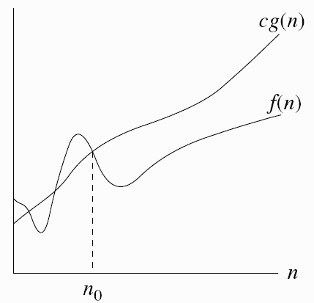
Análise de Complexidade
Notação O O(g(n)) = { h(n) | ∃ c, n₀ tais que 0 ≤ h(n) ≤ cg(n), ∀ n ≥ n₀ }
Pode-se denotar f(n) ∈ O(g(n)) por f(n) = O(g(n))
Se f(n)/g(n) admitir limite,
lim_{n→∞}f(n)/g(n) ≠ ∞ ⇒ f(n) = O(g(n))

Slide 36
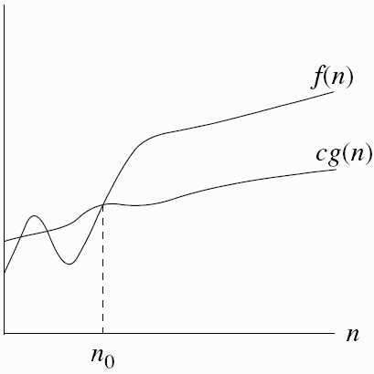
Análise de Complexidade
Notação Ω Ω(g(n)) = { h(n) | ∃ c > 0, n₀ tais que 0 ≤ cg(n) ≤ h(n), ∀ n ≥ n₀ }
Pode-se denotar f(n) ∈ Ω(g(n)) por f(n) = Ω(g(n))
Se f(n)/g(n) admitir limite,
lim_{n→∞}f(n)/g(n) ≠ 0 ⇒ f(n) = Ω(g(n))

Slide 37
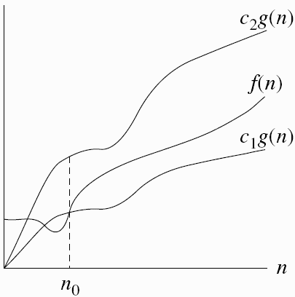
Análise de Complexidade
Notação θ θ(g(n)) = { h(n) | ∃ c₁> 0, c₂, n₀ tais que 0 ≤ c₁g(n) ≤ h(n) ≤ c₂g(n), ∀ n ≥ n₀ }
Pode-se denotar f(n) ∈ θ(g(n)) por f(n) = θ(g(n))
Se f(n)/g(n) admitir limite,
lim_{n→∞}f(n)/g(n) ≠ 0, ∞ ⇒ f(n) = θ(g(n))

Slide 38
Análise de Complexidade
Notação o o(g(n)) = { h(n) | ∀ c > 0, ∃ n₀ tal que 0 ≤ h(n) < cg(n), ∀ n ≥ n₀ }
Pode-se denotar f(n) ∈ o(g(n)) por f(n) = o(g(n))
Se f(n)/g(n) admitir limite,
lim_{n→∞}f(n)/g(n) = 0 ⇒ f(n) = o(g(n))

Slide 39
Análise de Complexidade
Notação ω ω(g(n)) = { h(n) | ∀ c > 0, ∃ n₀ tal que 0 ≤ cg(n) < h(n), ∀ n ≥ n₀ }
Pode-se denotar f(n) ∈ ω(g(n)) por f(n) = ω(g(n))
Se f(n)/g(n) admitir limite,
lim_{n→∞}f(n)/g(n) = ∞ ⇒ f(n) = ω(g(n))

Slide 40
Análise de Complexidade
Assim, temos que
o algoritmo A₁ possui complexidade de tempo de N (N + 1)/2 + 1 = θ(N²)
o algoritmo A₂ possui complexidade de tempo de 10N log N + 1000N + 1000000 = θ(N log N)
Portanto, como N log N = o(N²) o algoritmo A₂ possui uma melhor complexidade assintótica

Slide 41
Análise de Complexidade
Contar as instruções pode ser um processo laborioso. Por outro lado...
o que normalmente importa em relação ao tempo de execução de um algoritmo é seu crescimento assintótico (determinado pelo termo de maior grau do polinômio)
Pergunta natural: há um processo prático para se chegar à complexidade sem determinar a função que fornece o número exato de passos?

Slide 42
Processo Prático
(para algoritmos não-recursivos)

Slide 43
Análise de Complexidade
Passo 1: Separe o programa em blocos. Um bloco é um trecho do código que atende a alguma das definições abaixo:
Um comando
Um comando condicional incluindo os blocos correspondentes aos trechos então, senão se, e senão
Uma sequência de blocos
Uma repetição, incluindo o bloco de seu corpo

Slide 44
Análise de Complexidade
procedimento EscreverMochilaMáxima(val w[], v[], N, M: Inteiro)
var MM[0..N, 0..M]: Inteiro, Escolha[1..N, 1..M]: Lógico
MM[0, m] ← 0, m ∈ {0,...,M}
para i ← 1 até N faça
para m ← 1 até M faça
se w[i] > m então
MM[i, m], Escolha[i, m] ← MM[i-1, m], F
senão se MM[i-1, m] > MM[i-1, m-w[i]] + v[i] então
MM[i, m], Escolha[i, m] ← MM[i-1, m], F
senão
MM[i, m], Escolha[i, m] ← MM[i-1, m-w[i]] + v[i], V
m ← M
para i ← N até 1 passo -1 faça
se Escolha[i, m] então
escrever [i]
m ← m - w[i]

Slide 45
Análise de Complexidade
procedimento EscreverMochilaMáxima(val w[], v[], N, M: Inteiro)
var MM[0..N, 0..M]: Inteiro, Escolha[1..N, 1..M]: Lógico
MM[0, m] ← 0, m ∈ {0,...,M}
para i ← 1 até N faça
para m ← 1 até M faça
se w[i] > m então
MM[i, m], Escolha[i, m] ← MM[i-1, m], F
senão se MM[i-1, m] > MM[i-1, m-w[i]] + v[i] então
MM[i, m], Escolha[i, m] ← MM[i-1, m], F
senão
MM[i, m], Escolha[i, m] ← MM[i-1, m-w[i]] + v[i], V
m ← M
para i ← N até 1 passo -1 faça
se Escolha[i, m] então
escrever [i]
m ← m - w[i]

Slide 46
Análise de Complexidade
Passo 2: Determinação "bottom-up" das complexidades dos blocos
Seja B um bloco cuja complexidade falta determinar e tal que todas as complexidades dos blocos contidos em B já foram determinadas.
A complexidade de B é determinada conforme a natureza do bloco:

Slide 47
Análise de Complexidade
Um comando:
Comando | Complexidade de Tempo
x ← x + 1 | θ(1)
x ← x + y | θ(1)
A[i] ← 1 | θ(1)
A[1..N] ← 1 | θ(N)
A[i] ← máx{ A[j] | 1 ≤ j ≤ N } | θ(N)
A[i,j] ← 0, para todo 1 ≤ i,j ≤ N | θ(N²)
m ← Calcular(A,N) | complexidade de tempo de Calcular(A,N)

Slide 48
Análise de Complexidade
Um condicional:
se C então
senão
Ω(N), O(N²)
θ(N)
θ(N²)

Slide 49
Análise de Complexidade
Um condicional:
se C então
senão
θ(N²)
θ(N²)
θ(N²)

Slide 50
Análise de Complexidade
Um condicional:
se C então
Ω(1), O(N²)
θ(N²)

Slide 51
Análise de Complexidade
Uma sequência:
θ(N) + θ(N²) = θ(N²)
θ(N)
θ(N²)

Slide 52
Análise de Complexidade
Uma sequência:
O(N³) + θ(N²) = Ω(N²), O(N³)
O(N³)
θ(N²)

Slide 53
Análise de Complexidade
Uma iteração:
para i ← 1 até N faça
θ(N³)
θ(N²)

Slide 54
Análise de Complexidade
Uma iteração:
para i ← 1 até N faça
Ω(N²), O(N³)
Ω(N), O(N²)

Slide 55
Análise de Complexidade
Uma iteração:
para i ← 1 até N faça
θ(1+2+...+N) = θ(N²)
θ(i)

Slide 56
Análise de Complexidade
Uma iteração:
para i ← 1 até N faça
Ω(N²)
θ(i)
No mínimo, a complexidade de:
para i ← N/2 até N faça
θ(N/2 × N/2) = θ(N²)
θ(N/2)

Slide 57
Análise de Complexidade
Uma iteração:
para i ← 1 até N faça
O(N²)
θ(i)
No máximo, a complexidade de:
para i ← 1 até N faça
θ(N × N) = θ(N²)
θ(N)

Slide 58
Análise de Complexidade
Uma iteração:
para i ← 1 até N faça
Ω(N²), O(N²) = θ(N²)
θ(i)

Slide 59
Análise de Complexidade
Uma iteração:
enquanto C faça
onde it é o número de iterações necessárias até que C se torne falso. Tal valor deve ser determinado analisando-se o algoritmo.
θ(it × N)
θ(N)

Slide 60
Análise de Complexidade
Uma iteração:
i ← 1
enquanto i ≤ N faça
i ← i + 1
it = N
θ(N²)
θ(N)

Slide 61
Análise de Complexidade
Uma iteração:
i ← 1
enquanto i ≤ N faça
i ← i + 2
it = N/2
θ(N²)
θ(N)

Slide 62
Análise de Complexidade
Uma iteração:
i ← 1
enquanto i ≤ N faça
i ← i * 2
it = log N
θ(N log N)
θ(N)

Slide 63
Análise de Complexidade
procedimento EscreverMochilaMáxima(val w[], v[], N, M: Inteiro)
var MM[0..N, 0..M]: Inteiro, Escolha[1..N, 1..M]: Lógico
MM[0, m] ← 0, m ∈ {0,...,M}
para i ← 1 até N faça
para m ← 1 até M faça
se w[i] > m então
MM[i, m], Escolha[i, m] ← MM[i-1, m], F
senão se MM[i-1, m] > MM[i-1, m-w[i]] + v[i] então
MM[i, m], Escolha[i, m] ← MM[i-1, m], F
senão
MM[i, m], Escolha[i, m] ← MM[i-1, m-w[i]] + v[i], V
m ← M
para i ← N até 1 passo -1 faça
se Escolha[i, m] então
escrever [i]
m ← m - w[i]

Slide 64
Análise de Complexidade
θ(MN)
procedimento EscreverMochilaMáxima(val w[], v[], N, M: Inteiro)
var MM[0..N, 0..M]: Inteiro, Escolha[1..N, 1..M]: Lógico
MM[0, m] ← 0, m ∈ {0,...,M}
para i ← 1 até N faça
para m ← 1 até M faça
se w[i] > m então
MM[i, m], Escolha[i, m] ← MM[i-1, m], F
senão se MM[i-1, m] > MM[i-1, m-w[i]] + v[i] então
MM[i, m], Escolha[i, m] ← MM[i-1, m], F
senão
MM[i, m], Escolha[i, m] ← MM[i-1, m-w[i]] + v[i], V
m ← M
para i ← N até 1 passo -1 faça
se Escolha[i, m] então
escrever [i]
m ← m - w[i]
θ(M)
θ(MN)
θ(M)
θ(1)
θ(1)
θ(1)
θ(1)
θ(1)
θ(N)
θ(1)
θ(1)
θ(1)

Slide 65
Análise de Complexidade
Exercício: analisar a complexidade de tempo
procedimento Ordenar(B[], N: Inteiro)
var i, j, t: Inteiro
para i ← N até 1 passo -1 faça
para j ← 1 até i-1 faça
se B[j] > B[j+1] então
t ← B[j]
B[j] ← B[j+1]
B[j+1] ← t

Slide 66
Complexidade de Tempo de
Pior Caso,
Melhor Caso
e Caso Médio

Slide 67
Análise de Complexidade
Suponha que N seja a variável que determina o tempo de execução de um algoritmo A. Seja U o conjunto de entradas para algum valor de N e T(E) o número de passos em que o algoritmo executa com entrada E ∈ U. Classificamos as análises de complexidade como
de pior caso: máx { T(E) : E ∈ U }
de melhor caso: min { T(E) : E ∈ U }
de caso médio: ∑ { p(E)T(E) : E ∈ U } onde p(E) é a probabilidade de ocorrência da entrada E
amortizada: número máximo de passos em n execuções consecutivas de A dividido por n

Slide 68
Análise da Complexidade
de Espaço

Slide 69
Análise de Complexidade
Como medimos complexidade de espaço?
Espaço Auxiliar: memória utilizada internamente ao algoritmo, adicional à entrada do algoritmo
Espaço Total: memória auxiliar mais a memória para guardar a entrada
Como todo algoritmo precisa armazenar a entrada, usualmente é empregado o espaço auxiliar como critério de eficiência de espaço entre algoritmos

Slide 70
Análise de Complexidade
Como medimos complexidade de espaço?
Tipo de Variável | Complexidade de Espaço
Escalar Primitiva (Inteiro, Real, Lógico, DataHora, Caracter, etc.) | θ(1)
Vetor/Matriz A, cada elemento de tipo X | θ(|A|) ⋅ <Espaço de X>
Estrutura E, com campos de tipos T₁, T₂, …, T_{K} | ∑ { <Espaço de T_{i}> : i = 1,...,K }
Ponteiro para tipo qualquer tipo (Nota: Uma variável passada por referência para uma rotina conta, no escopo desta rotina, como ponteiro!) | θ(1)

Slide 71
Análise de Complexidade
Análise de Espaço:
procedimento Imprime(ref L[]: Tipo)
O vetor L está sendo passado por referência e, portanto, foi alocado fora da rotina Imprime. Logo, o espaço de L deve ser contabilizado na rotina que faz sua alocação. O espaço criado para passar L por parâmetro é o tamanho apenas de um ponteiro, que é de espaço constante (não depende de |L|).
procedimento Imprime(L[]: Tipo), equivalente à
procedimento Imprime(val L[]: Tipo)
L está sendo passado por valor e, portanto, o vetor original está sendo copiado para o procedimento Imprime. Logo, devemos contabilizar θ(|L|) ⋅<Espaço Tipo> em espaço para a entrada.

Slide 72
Análise de Complexidade
Análise de Espaço:
Alguns problemas envolvendo espaço se preocupam além do aspecto assintótico, precisando que se leve em consideração valores específicos para o espaço ocupado. Neste caso, as premissas empregadas neste material, normalmente válidas para as linguagens de programação modernas, serão as seguintes:

Slide 73
Análise de Complexidade
Análise de Espaço:
1 B (byte) = 8 bits
1 valor "Lógico" = 1 bit; 1 valor "Inteiro" = 4 B; 1 valor caractere = 1 B;
Como 4 B = 32 bits, e como com tais 32 bits é possível enumerar 2³² configurações distintas, pode-se representar inteiros num intervalo contíguo de ℤ com ≈ 4 bilhões de elementos. Em geral, assumimos que este intervalo é aquele entre 0 e 2³²-1 (≈ 4 bilhões) ou ainda entre -2³¹ (≈ -2 bilhões) e 2³¹-1 (≈ 2 bilhões).
1 KB = 2¹⁰ ≈ 10³ bytes; 1 MB = 2²⁰ ≈ 10⁶ bytes; 1 GB = 2³⁰ ≈ 10⁹ bytes

Slide 74
Análise de Complexidade de Tempo em Algoritmos Recursivos

Slide 75
Método #1: Árvore de Recursão

Slide 76
Recursão
Complexidade
de Tempo:
soma do número de passos de cada nó
função f(n: Inteiro): Inteiro
//retorna n!
se n = 0 então
retornar 1
senão
retornar n*f(n-1)
f(n)=n*f(n-1)
|--- f(n-1)=(n-1)*f(n-2)
|--- …………
|--- f(1)=1*f(0)
|--- f(0)
Árvore de Recursão
Θ(1)
Θ(1)
Θ(1)
Θ(1)
n × Θ(1) = Θ(n)

Slide 77
Método #2: Relações de Recorrência

Slide 78
Recursão
Seja T(n) a complexidade de tempo da função recursiva:
T(n) = T(n₁) + g(n), com n₁ < n
Como T(n₁) = T(n₂) + g(n₁), com n₂ < n₁,
T(n) = T(n₂) + g(n₁) + g(n)

Slide 79
Recursão
Como T(n₂) = T(n₃) + g(n₂), com n₃ < n₂,
T(n) = T(n₃) + g(n₂) + g(n₁) + g(n)
Agora, tentamos generalizar a expressão da função da i-ésima recorrência,
T(n) = T(n_{i}) + g(n_{i-1}) + … + g(n₁) + g(n)

Slide 80
Recursão
Em seguida, descobrimos para qual valor de i vale que n_{i} é um caso base. Digamos que tal valor seja para i = b. Finalmente, determinamos a forma fechada do somatório
T(n) = 1 + g(n_{b-1}) + … + g(n₁) + g(n)

Slide 81
Método #3: Teorema Mestre

Slide 82
Recursão
Quando a função de recorrência é T(n) = a T(n/b) + f(n), com a,b constantes aplicar Teorema-Mestre

Slide 83
Análise de Complexidade
procedimento AlgRecursivo(Dados[], N: Inteiro)
se N = 0 então // ou N = 1, ou …
….
senão
…
AlgRecursivo(SubDados₁, N₁) // N₁ < N
…
AlgRecursivo(SubDados₂, N₂) // N₂ < N
…
AlgRecursivo(SubDados_{a}, N_{a}) // N_{a} < N
Tamanho do Problema
Caso
Base
Caso
Geral

Slide 84
Análise de Complexidade
procedimento AlgRecursivo(Dados[], N: Inteiro)
se N = 0 então
….
senão
…
AlgRecursivo(SubDados₁, N₁) // N₁ < N
…
AlgRecursivo(SubDados₂, N₂) // N₂ < N
…
AlgRecursivo(SubDados_{a}, N_{a}) // N_{a} < N
Contagem de número de passos em vermelho
θ(1)
T(N)
f(N)

Slide 85
Análise de Complexidade
Análise de Complexidade de Tempo:
θ(1), se N = 0 // ou N = 1, ou ...
T(N) =
∑ { T(N_{i}) : 1 ≤ i ≤ a } + f(N), c.c.
Resolver uma equação de recorrência!

Slide 86
Análise de Complexidade
Exemplos:
Ordenação BubbleSort
Ordenação InsertionSort
Ordenação SelectionSort

Slide 87
Análise de Complexidade
Caso particular importante:
Todos os problemas possuem o mesmo tamanho!

Slide 88
Análise de Complexidade
procedimento AlgRecursivo(Dados[], N: Inteiro)
se N = 0 então
….
senão
…
AlgRecursivo(SubDados₁, N/b)
…
AlgRecursivo(SubDados₂, N/b)
…
AlgRecursivo(SubDados_{a}, N/b)
…
Contagem de número de passos em vermelho
θ(1)
T(N)
f(N)

Slide 89
Análise de Complexidade
Análise de Complexidade de Tempo:
θ(1), se N = 0
T(N) =
a T(N/b) + f(N), se N > 0

Slide 90
Análise de Complexidade
Teorema ("Teorema Mestre"):
Na recorrência T(N) = a T(N/b) + f(N):
Caso f(N) = O(N^{c}) e c < log_{b}a: T(N) = θ(N )
Caso f(N) = θ(N^{c} log^{k} N), k ≥ 0 e c = log_{b}a: T(N) = θ(N^{c} log^{k+1} N)
Caso f(N) = Ω(N^{c}), f(N) = O(N^{k}) e c > log_{b}a: T(N) = θ(f(N))
log_{b} a

Slide 91
Análise de Complexidade
Exemplo 1:
T(N) = 5 T(N/2) + θ(N²)
Como f(N) = O(N²) e 2 < log₂5,
Caso 1 é aplicado, resultando em
T(N) = θ(N )
log₂5

Slide 92
Análise de Complexidade
Exemplo 2:
T(N) = 27 T(N/3) + θ(N³ log N)
Como f(N) = θ(N³ lg N) e 3 = log₃27,
Caso 2 é aplicado, resultando em
T(N) = θ(N³ log² N)

Slide 93
Análise de Complexidade
Exemplo 3:
T(N) = 5 T(N/2) + θ(N³)
Como f(N) = Ω(N³), 3 > log₂5 e f(N) = O(N³), Caso 3 é aplicado, resultando em
T(N) = θ(N³)

Slide 94
Análise de Complexidade
Exemplo 4:
T(N) = 27 T(N/3) + θ(N³ / log N)
Nenhum caso pode ser aplicado. Esta recorrência não pode ser resolvida com o Teorema Mestre.
(felizmente, casos como este são menos comuns…)

Slide 95
Análise de Complexidade
Outros Exemplos:
Pesquisa Binária
Ordenação MergeSort

Slide 96
Exemplo Prático

Slide 97
Análise de Complexidade
Problema:
Dados um vetor A[1..N] de naturais, com N ≈ 1 bilhão e cada natural ≤ 2 bilhões, e um natural K ≤ 2 bilhões, determinar se há dois elementos deste vetor cujo produto resulta em K. Ex.:
N=8, A=[10,16,7,60,5,3,24,4], K=48 ⇒ SIM
N=8, A=[10,16,7,60,5,3,24,4], K=9 ⇒ SIM
N=8, A=[10,16,7,60,5,3,24,4], K=45 ⇒ NÃO

Slide 98
Análise de Complexidade
Solução #1:
função Prod(A[],N,K: Inteiro): Lógico
para i ← 1 até N faça
para j ← 1 até N faça
se A[i]*A[j]=K então
retornar V
retornar F
Tempo:
≈ 31 mil anos (10⁶ passos/s)
Tempo:
O(N²)

Slide 99
Análise de Complexidade
Solução #2:
função Prod(A[],N,K: Inteiro): Lógico
para i ← 1 até N faça
para j ← i até N faça
se A[i]*A[j]=K então
retornar V
retornar F
Tempo:
O(N²)

Slide 100
Análise de Complexidade
Solução #3:
função Prod(A[],N,K: Inteiro): Lógico
Ordenar(A,N) //por BubbleSort,
// InsertionSort, ou SelectionSort
para i ← 1 até N faça
pos ← BuscaBinaria(A,N,K/A[i])
se pos ≥ 1 então
retornar V
retornar F
Tempo:
O(N²)

Slide 101
Análise de Complexidade
Solução #4:
função Prod(A[],N,K: Inteiro): Lógico
Ordenar(A,N) //por QuickSort
para i ← 1 até N faça
pos ← BuscaBinaria(A,N,K/A[i])
se pos ≥ 1 então
retornar V
retornar F
Tempo:
O(N²)
Caso Médio:
θ(N log N)
Tempo:
≈ 8,3 horas

Slide 102
Análise de Complexidade
Solução #5:
função Prod(A[],N,K: Inteiro): Lógico
Ordenar(A,N) //por MergeSort
para i ← 1 até N faça
pos ← BuscaBinaria(A,N,K/A[i])
se pos ≥ 1 então
retornar V
retornar F
Tempo:
≈ 8,3 horas
Tempo:
θ(N log N)

Slide 103
Análise de Complexidade
Solução #6:
função Prod(A[],N,K: Inteiro): Lógico
Ordenar(A,N) //por MergeSort
i,j ← 1,N
enquanto i ≤ j faça
se A[i]*A[j]=K então
retornar V
senão se A[i]*A[j]>K então
j ← j-1
senão
i ← i+1
retornar F
Tempo:
θ(N log N)
ou
θ(N) se A[1..N] já estiver ordenado
Tempo:
≈ 17 minutos

Slide 104
Análise de Complexidade
Solução #7:
função Prod(A[],N,K: Inteiro): Lógico
Ordenar(A,N) //por CountingSort
i,j ← 1,N
enquanto i ≤ j faça
se A[i]*A[j]=K então
retornar V
senão se A[i]*A[j]>K então
j ← j-1
senão
i ← i+1
retornar F
Tempo:
≈ 17 minutos
Tempo:
θ(N)

Slide 105
Análise de Complexidade
Solução #8:
função Prod(A[],N,K: Inteiro): Lógico
Ordenar(A,N) //por CountingSort
i ← 1
enquanto A[i] ≤ √(K) faça
pos ← BuscaBinaria(A,N,K/A[i])
se pos ≥ 1 então
retornar V
i ← i+1
retornar F
Tempo:
θ(N)
ou
θ(√(N) log N) se A[1..N] já estiver ordenado
e seus elementos distribuídos uniformemente
Tempo:
≈ 1 segundo

Slide 106
Exercícios

Slide 107
Exercícios
Preencha com V ou F (preencha “V” na linha “100” coluna “O(n)”, por exemplo, se 100 = O(n) ou “F” caso contrário)
 | O(n) | Ω(n) | θ(n) | O(n²) | Ω(n²) | θ(n²)
100
3n + 3
10n² + n
2n³
 | o(n) | ω(n) | o(n²) | ω(n²)
100
3n + 3
10n² + n
2n³

Slide 108
Exercícios
Prove ou refute (necessário usar a definição de cada notação):
n^{2,7} = o(n³)
2^{n+1} = θ(2^{n})
2^{2n} = O(2^{n})
log n = θ(lg n)
lg (n!) = O(n lg n)
lg^{k}n = O(n), para todo k ≥ 1
Sejam f(n) e g(n) funções assintoticamente positivas.
f(n) = O(g(n)) implica g(n) = O(f(n))
f(n) = O(g(n)) implica lg(f(n)) = O(lg(g(n))), onde lg(g(n)) ≥ 1 e f(n) ≥ 1 para todo n suficientemente grande
f(n) = O(g(n)) implica 2^{f(n)} = O(2^{g(n)})
f(n) = O((f(n))²)
f(n) = O(g(n)) implica g(n) = Ω(f(n))
f(n) = θ(f(n/2))
f(n) + o(f(n)) = θ(f(n))

Slide 109
Exercícios
Determine a complexidade de tempo do algoritmo InsertionSort:
procedimento Ordenar(B[], N: Inteiro)
var i, j, t: Inteiro
para i ← 2 até N faça
t ← B[i] j ← i - 1
enquanto j > 0 e B[j] > t faça
B[j+1] ← B[j]
j ← j - 1
B[j+1] ← t

Slide 110
Exercícios
4. Determine a complexidade de tempo dos algoritmos abaixo:
a) para i ← 1 até 10 faça
escrever(i)
b) para i ← 1 até 10 faça
escrever(A[1..N])
c) para i ← 1 até N faça
escrever(A[1..N])
d) para i ← 1 até N faça
escrever(A[1..i])
e) para i ← 1 até N*N faça
escrever(i*i)
f) i ← 1
enquanto i < N/4 faça
i ← i*2
h) i ← 1
enquanto i < N*N faça
i ← i*2
i) i ← N
enquanto i > 1 faça
i ← i div 2
j) i ← 2
enquanto i < N faça
i ← i * i

Slide 111
Exercícios
Determine a complexidades de tempo do algoritmo abaixo:
procedimento Imprime(ref B[], N: Inteiro)
var i, j: Inteiro
i ← 1
enquanto i < N faça
escrever( B[i] )
i ← i * 2
se B[1] > 0 então
para i ← 1 até N/2 faça
j ← i+1
enquanto ( j < N ) E (B[j] > B[i] ) faça
escrever ( B[j] )
j ← j + 1

Slide 112
Exercícios
Determine as complexidades de tempo dos algoritmos abaixo:
procedimento Imprime(ref B[], N: Inteiro)
var i: Inteiro ← 1
enquanto i < N faça
escrever( B[i] )
i ← i * 4
Calcula(B, N)
procedimento Calcula(ref B[], N: Inteiro)
var i, j, z, x: Inteiro; i, x ← 1, 0
enquanto B[i] < 0 e i < N-1 faça
i ← i+1
para j ← i até N faça
para z ← N até i passo -1 faça
x ← x + B[j]*z
escrever ( x )

Slide 113
Exercícios
Determine as complexidades de tempo do algoritmos abaixo:
função ExisteValor(ref M[], L1,L2,C1,C2,x: Inteiro): Lógico
se L1 ≤ L2 e C1 ≤ C2 então
var m1, m2: Inteiro
m1, m2 ← (L1+L2) div 2, (C1+C2) div 2
se M[m1, m2] = x então
retornar V
senão se M[m1, m2] < x então
retornar ExisteValor(M, m1+1, L2, m2+1, C2, x)
senão
retornar ExisteValor(M, L1, m1-1, C1, m2-1, x)
senão
retornar F

Slide 114
Exercícios
Marque (V)erdadeiro ou (F)also e justifique.
( ) Um algoritmo A resolve o problema P em tempo O(n²) e um algoritmo B resolve P em tempo Ω(n²). Portanto, P é resolvível em tempo Θ(n²).
( ) Um algoritmo que executa em tempo Θ(n lg n) é sempre preferível a outro que resolve o mesmo problema em tempo O(n⁴) para n suficientemente grande.
( ) Prova-se que, sob um conjunto restrito das entradas, um algoritmo A executa exatamente n²+n-50 passos. Logo, a complexidade de tempo de A é O(n²).
( ) Prova-se que, sob um conjunto restrito das entradas, um algoritmo A executa exatamente n²+n-50 passos. Logo, a complexidade de tempo de pior caso de A é Ω(n²).
( ) Devido aos valores de N, entrada de certo algoritmo A, serem muito elevados em certa aplicação, nenhum algoritmo de tempo ω(N√N) é aceitável. Um algoritmo que resolve o mesmo problema em tempo de pior caso Θ(n^{1.4}) estaria portanto dentro do desejável.

Slide 115
Exercícios
O famoso algoritmo de Euclides para calcular o MDC entre os números x > y é dado abaixo.
Mostre que sua complexidade é O(lg x). (Dica: se a,b,c,d são uma subsequência de restos produzidos pelo algoritmo, mostre que 2(c+d) < a+b e elabore com tal desigualdade um limite superior no número de iterações do algoritmo.)
Mostre que sua complexidade de pior caso é θ(lg x). (Dica: mostre que se x = F(n) e y = F(n-1), onde F(n) representa o n-ésimo número de Fibonacci, então a sequência de restos é a série de Fibonacci F(1),F(2),...,F(n-1),F(n). O número de Fibonnaci F(n) é definido como F(n)=n se n=1 ou n=2 e F(n) = F(n-1)+F(n-2) se n>2.)
função MDC(x, y: Inteiro): Inteiro
enquanto y ≠ 0 faça
x, y ← y, x mod y
retornar x

